Slide 1
Физиология боли и обезболивания в стоматологии
Выполнили:
студентки 24ст группы
Кривобок Е.В.,Садова А.С
Руководитель: доц.к.м.н.,Русанова Н.Р.

Slide 2
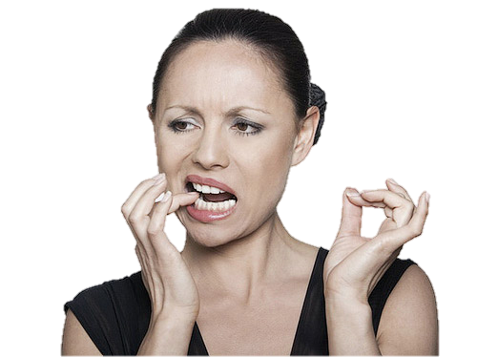
Боль – это неприятное, в виде страдания ощущение, возникающее в результате действия на организм сверхсильного раздражителя, патологического процесса или и кислородного голодания тканей.
Зубная боль – самый распространенный и явный симптом начала развития стоматологических патологий; это то, что непрерывно сопровождает весь процесс лечения, а иногда и включает этап реабилитации.

Slide 3
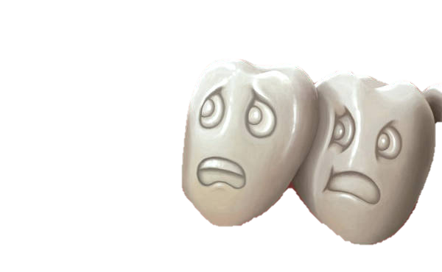
По данным Всемирной организации здравоохранения на 2014 год самым распространенным заболеванием на земле признан кариес – деминерализация и протеолиз твердых тканей зуба, возникающие после прорезывания зубов, вызванные действием патологической микрофлоры полости рта и сопровождающиеся периодическими болями.
Лечение его весьма затруднительно вследствие того, что при препарировании твердых тканей зуба возбуждаются нервные окончания в эмалево – дентинной границе, что неминуемо ведет к возникновению обширного болевого ощущения.

Slide 4
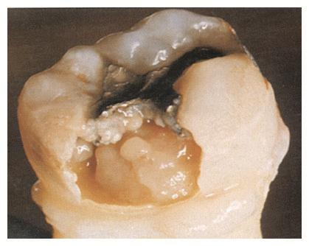
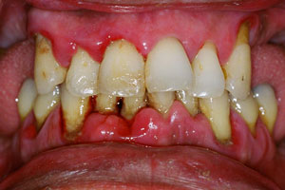
Зубная боль
Пульпитная Периодонтовая

Slide 5
Пульпа имеет очень низкий порог чувствительности к электрическому току
Приступообразность боли, т.е. чередование приступов и светлых промежутков
Плохая локализованность боли может быть обусловлена ничтожным представительством в коре головного мозга пульпы каждого зуба.

Slide 6
Межальвеолярная перегородка
Ход нервных волокон к слизистой оболочке десны
Пульповая камера
Дентино – эмалевая граница

Slide 7
Афферентная импульсация от органов головы и шеи (а именно от зубоальвеолярного комплекса) идет в чуствствительное ядро V пары
1 - латеральный спиноталамический путь; 2 - передний спиноталамический путь; 3 - таламус; 4 - медиальная петля; 5 - поперечный разрез среднего мозга; 6 - поперечный разрез моста; 7 - поперечный разрез продолговатого мозга; 8 - спинномозговой узел; 9 - поперечный разрез спинного мозга. Стрелками показано направление движения нервных импульсов

Slide 8
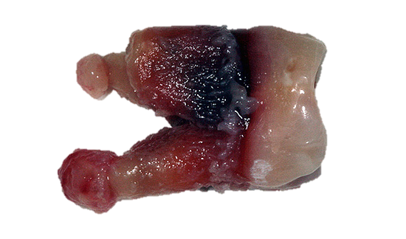
Особенности дентальной боли обусловлены:
- ипси- и контралатеральной проекцией первичных афферентов и нейронами;
- обширными связями между стволовыми тригеминальными структурами;
- проекцией первичных афферентов к ядрам ретикулярной формации;
- наличием ипси- и контралатеральных тригеминоталамических трактов;
- конвергенцией на нейронах коры сигналов от афферентов разных зубов.

Slide 9
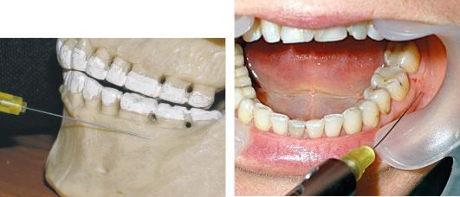
Направленное изменение функций ноцицептивной системы связано с выключением различных ее отделов.
Местная инфильтрационная анестезия
Блокада фармакологическими средствами ноцицепторов и претерминальных нервных волокон.

Slide 10
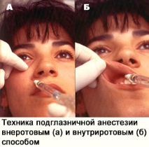
Проводниковая анестезия
Адресуется к нервным стволам, в составе которых проходят волокна, проводящие возбуждения от ноцицепторов. Анестетики, введенные в окружающую нервный проводник ткань, вызывают в мембране нерва явления, нарушающие проводимость нервного импульса

Slide 11
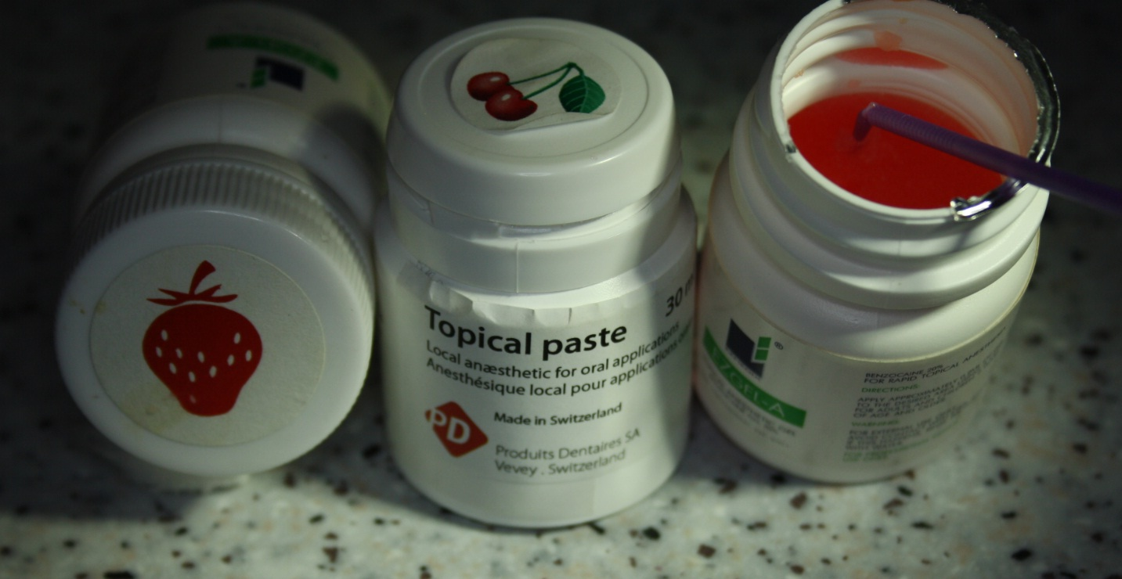
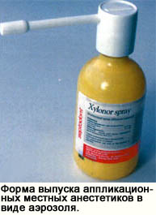
Альтернативным методом обезболивания считается обезболивание охлаждением. – физический метод
Аппликация раствором или аэрозолем анестетика – химический метод.

Slide 12
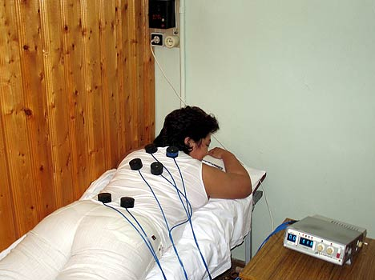
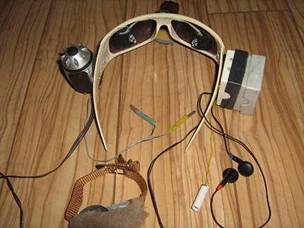
Методы, подавляющие активность ноцицептивной системы
Электроаналгезия
Аудиоаналгезия

Slide 13
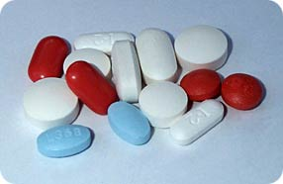
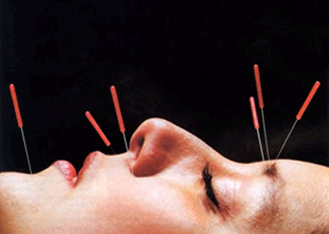
Увеличение активности антиноцицептивной системы

Slide 14
Спасибо за внимание!

